Slide 1
DOCOREふくおか商工会ショップ
催事販売注意事項
福岡県商工会連合会
経営支援課
2025．6

Slide 2
（はじめに）必ずお読みください
【DOCOREふくおか商工会ショップの目的】
福岡県内の地域特産品や中小企業・小規模事業者の持つ隠れた逸品等を取扱う常設店舗を設置し、育成の場として地域商品等の販路開拓と商品ブラッシュアップを通して、中小企業・小規模事業者の商品展開力・販売力の向上等を図るとともに、地域情報の発信拠点として地域活性化に寄与することを目的としています。
【催事販売】確認票は必ず、2週間前までに商工会を通して商工会連合会までご提出ください。
出店業者が、入店・搬入するには、前もって、マルイへ報告しないと入店できません。
入店者・搬入車両については、当会にて取りまとめ、マルイへ報告致します。
①入店には、事前登録が必要です。入店の可能性がある方のお名前はすべてご記入ください。
②搬入車両は、事前に登録がない場合は、入庫出来ない場合があります。
※駐車料金は有料になりますのでご注意ください。
商品・機材の搬入作業は、当日9：30から売り場に設営可能です。
開店時間の１０：００までには可能な限りディスプレイを完了してください。
※開店時間以降、台車・商品などは店舗敷地内に入れてください。
※ご都合が合わない場合は、別途ご相談ください。
催事販売スペースは、水曜日から火曜日の期間にてお貸しいたしております。
① 原則、初日(水曜日)の催事スペースの陳列・最終日(火曜日)の撤去
※ブースづくり及び撤去は出展企業様自身で行っていただきます。
② 特定の日時（金・土・日など）のみの出展も可能です。ただし、申し込みが重複した場合は、 より長期間の出展を希望される方を優先的に選定させていただきます。ご了承ください。
③ 催事販売は1事業者あたり原則として年間（4月～3月）1回までです。ただし、空き状況によっては、再度の出店をお受けできる場合もございますので、お気軽にお問い合わせください。
試食・試飲などのプロモーションが効果的です。ぜひご検討ください。
手数料については、催事販売時は税抜売上高×23％並びに出展料10,000円（税抜）
となります。支払いについては、毎月15日締め翌月25日支払いとし、指定する
金融機関に諸経費（販売手数料・出展料・振込手数料）を差引き、送金します。
※搬入経路（Ｐ９～１０図の説明）について
自社搬入の場合は、Ｂ３Ｆに 接車し、１Fの防災センターに商品搬入の旨お伝えください。
その時にセキュリティカードの貸し出しを受けてください。
貨物用エレベーターで２Fにあがります。
２Ｆの売場に入る際はセキュリティカードを使い、店舗までお越しください。
その他、ご不明点については、福岡県商工会連合会の担当までご連絡ください。
担当：加藤（かとう） 080-3957-8929 、福田（ふくだ） 090-4770-5278
DOCORE：092-577-1655

Slide 3
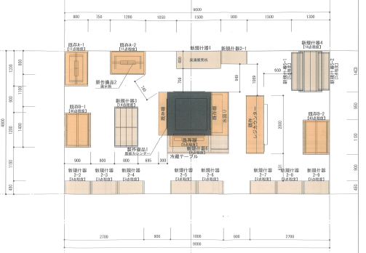
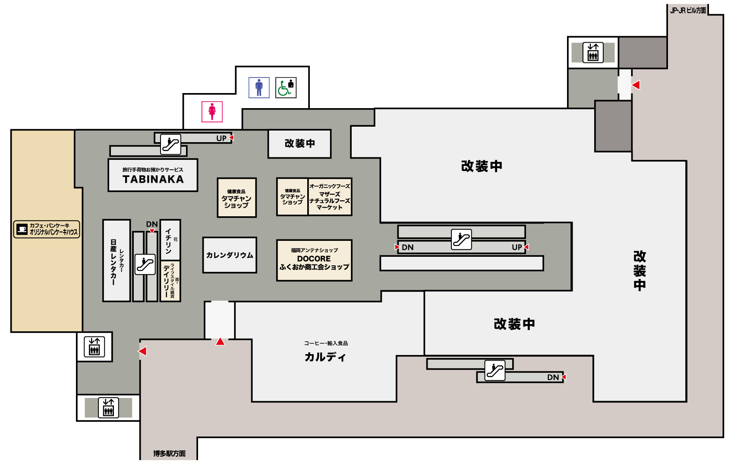
レイアウトについて
店舗図面
催事販売スペース
博多駅
２Fフロアマップ

Slide 4
催事販売出店者の販売・売場について
≪出品商品について≫
●商品については、常温商品の取り扱いとなります。ただし、冷蔵・冷凍商品についても 什器の準備及び電気工事（有料）が可能な場合は出品可能です。
※什器の手配及び電気工事が必要な場合は事務局までご相談ください。
●DOCORE出品商品ではないものについても、事前申請にて販売は可能です。
●JANコードのない商品についても販売は可能です。
≪接客販売について≫
●期間は水曜日から火曜日となります。
●原則、初日(水曜日)の催事スペースの陳列・最終日(火曜日)の撤去
※ブースづくり及び撤去は出展企業様自身で行っていただきます。
●（最低でも）金・土・日の売場での接客販売
※その他平日でも可能な限り(特に夕方の帰宅時間帯)接客販売お願いします。
※不在の場合でも、出展費用（1万円）の日割りは行いません。 ご了承ください。
●期間中は積極的な試食・試飲のご対応をお願いします。
≪売台について≫
●売台1台のスペースはW1500×D600×H900です。
●売台には、W230×D250×H230のサイコロを4台を置いております。陳列備品とし てご利用ください。
●売台及びサイコロには布を巻いておりません。ご自身にて自由に装飾ください。
●売台の下はストック保管場所としてご利用いただけます。
≪使用備品について≫
●事前申請をお願いいたします。※別紙の『催事販売確認票』に必ずご記入ください。
●都合上、１００V電源及び１，５００Wまで使用できます。
※２００Vはご相談ください。
●海外電気機器は基本使用不可となっております。
≪その他≫
●のぼり棒も設置可能ですが、必ず固定していただくようにお願いします。
●試食で出たゴミは各出展者にて管理願います。※共同ゴミ捨て場がB3Fにあります。
●売場に置けない在庫等については、ストッカーが若干ございます。ご相談ください。
4

Slide 5
注意点について
【レジについて】
●レジ（会計）は1か所でショップの販売スタッフが行います。
●出展者様とお客様では現金の受け渡しは原則行いません。ご購入するお客さまには
必ずレジをご案内してください。
●単品管理のため、POSレジを使用しております。販売商品については、既出商品以外は事前登録が必ず必要です。【催事販売】確認票をご提出ください。
【プライスカードについて】
●プライスカードやPOPなど基本的に自社にて準備お願いします。その際、価格表示は
全内税（税込）でお願いします。
※催事スペースについては商品販売のみならず、テストマーケティングの場としてのご活用をお願いしたいと
思いますので、POP作成を含めご理解とご協力をお願いします。
●食品の場合、アレルギー表示を必ず明記してください。
（連合会作成のプライスカード例）
5

Slide 6
注意点について
【試飲・試食等衛生管理について】
●販売員のマスク着用については個人の判断に委ねることとする。
●試飲・試食用提供は、容器などに小分け・カバーした上でトレーなどに置いて顧客が自
ら取る方式とする。また、試食後は顧客が速やかに容易に容器を廃棄できるようゴミ
箱を配置する。
●試飲・試食分は衛生管理を十分に実施し、放置することなく、パック詰めで保管する。
●催事場所では試飲・試食の調理することはできませんので、事前準備する。
●販売員に対しこまめな手洗い・手指消毒を徹底するほか、必要に応じ手指の消毒設
備を催事場に設置すること等により顧客の手指の消毒も励行する。
●店舗の実情に応じ、試飲・試食販売を自粛していただく場合がございます。
●「小売業の店舗における新型コロナウイルス感染症感染拡大予防ガイドライン」につい
ては、2023年5月8日以降廃止となりました。
【その他】
●商品等の搬入についてはお客様入口やエレベーター・エスカレーターのご使用はでき
ません。従業員用をご利用ください。
●トイレ利用についてはお客様用施設の使用はできません。従業員用をご利用ください。
●ロッカーなどの貸し出しはしておりませんので、着替え等はできません。
●休憩室については、５階をご利用ください。
●ごみについては、段ボール、試食用に出たごみ等などはマルイにて処分いたしますが
ゴミ袋についてはご準備いただき、お帰り前にスタッフへお渡しください。
●開店前の朝礼などはございません。またお帰りになる際はスタッフへお声掛けください。
6

Slide 7
博多マルイの店内ルール
※帽子・三角巾着用については不要へ変更
※入金についてはこちらで処理します
※配送は店舗スタッフへ
7

Slide 8
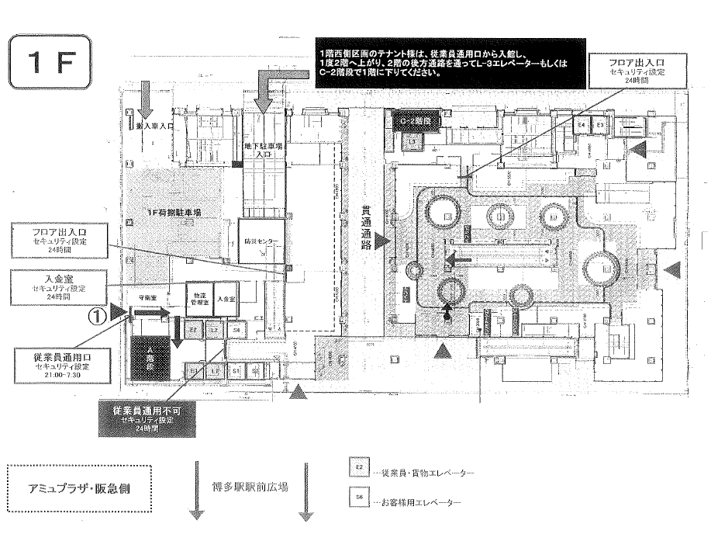
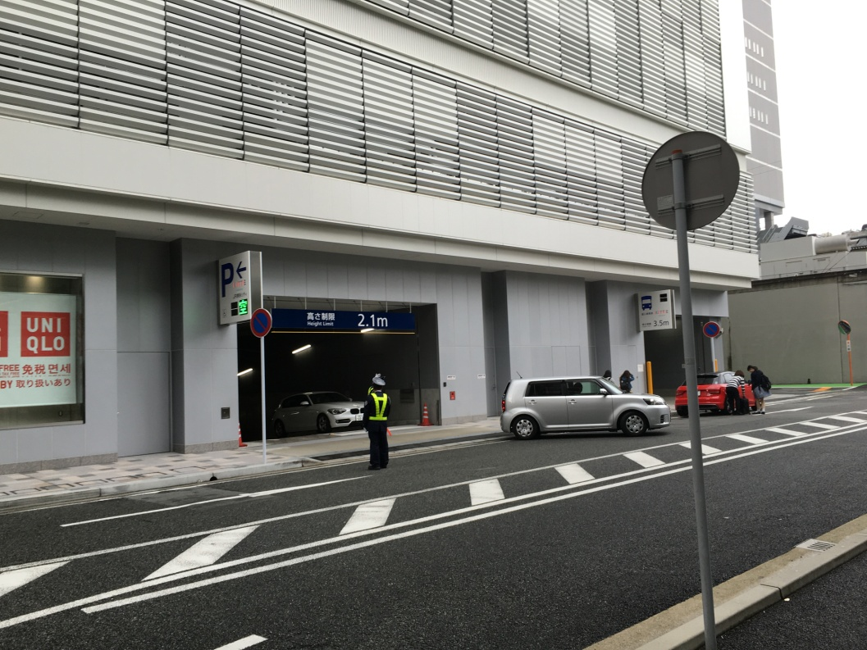
搬入・入店経路について①
搬入口
【搬入口について】
博多マルイ１Fの以下写真の○印から入り、「地下3階」に接車、搬入作業を行っていただきます。
入店口
自車搬入がない場合は、
こちらの通用口から入店してください。
※荷捌き場所（接車場）の駐車制限は３０分間です。複数名での搬入をお勧めします。
皆さまの搬入口はこちらではありません。
こちらの入口は
車高2.1M以上の車両搬入口となります。

Slide 9
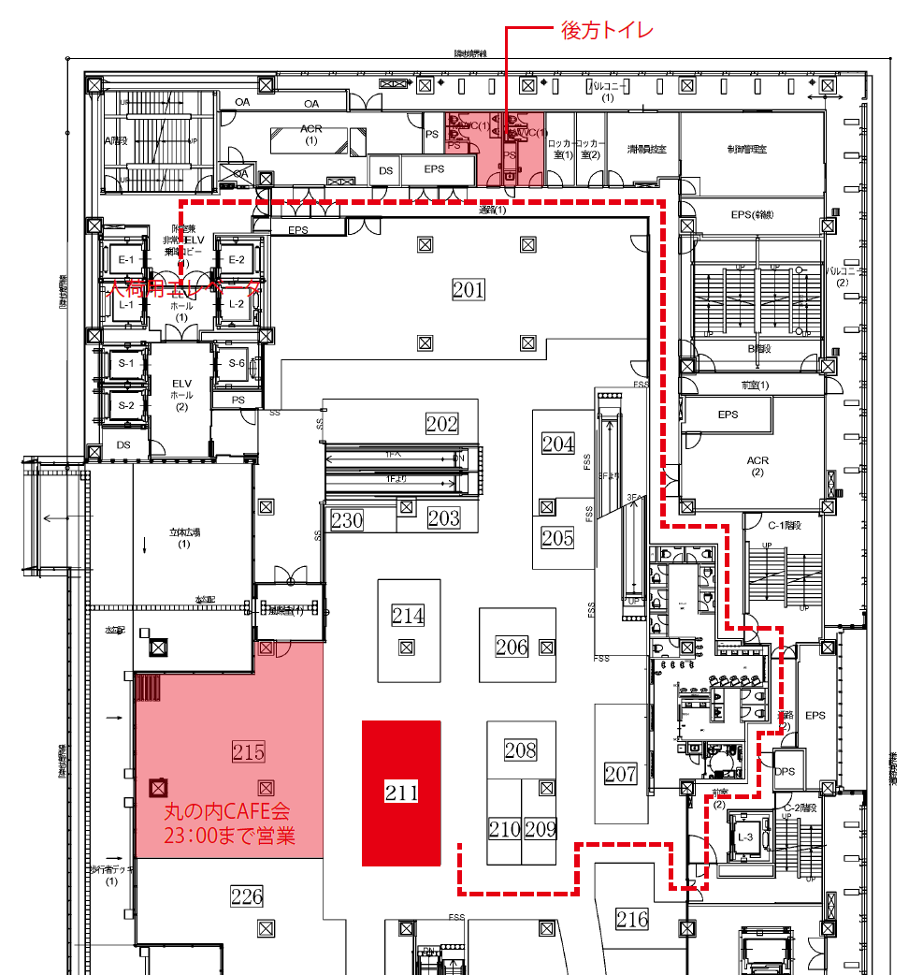
搬入・入店経路について②
●地下3階に接車後、お客様用エレベーターを抜けて、貨物用エレベーターを利用してください。※駐車料金は有料です
●１Ｆの防災センターで商品搬入の旨を伝え、セキュリティカードを借りてください。
セキュリティカードがないと２Fの売場には入れませんのでご注意ください。
２F

